Slide 1
Azure Workshop
for Beginners
クラウドネイティブな AI アプリ構築
この回では、第5回から7回にかけて構築した Todo Web アプリケーションに組み込むための AI エージェントを Microsoft Foundry で構築します
第12回
座学 + ハンズオン
300分 (休憩含む)
2026年9月1７日

Slide 2
アジェンダ
Azure Workshop for Beginners | 第12回
Microsoft Foundry とは
Todo アプリと AI エージェントの関係
ハンズオン: AI エージェント構築

Slide 3
今日のゴール
Azure Workshop for Beginners | 第12回
Microsoft Foundry の AI エージェントの仕組みを理解する
Todo アプリと今回作成する AI エージェントの関係を理解する
AI エージェントを作成してみて、体験する

Slide 4
SECTION 3
ハンズオン: AI エージェント構築

Slide 5
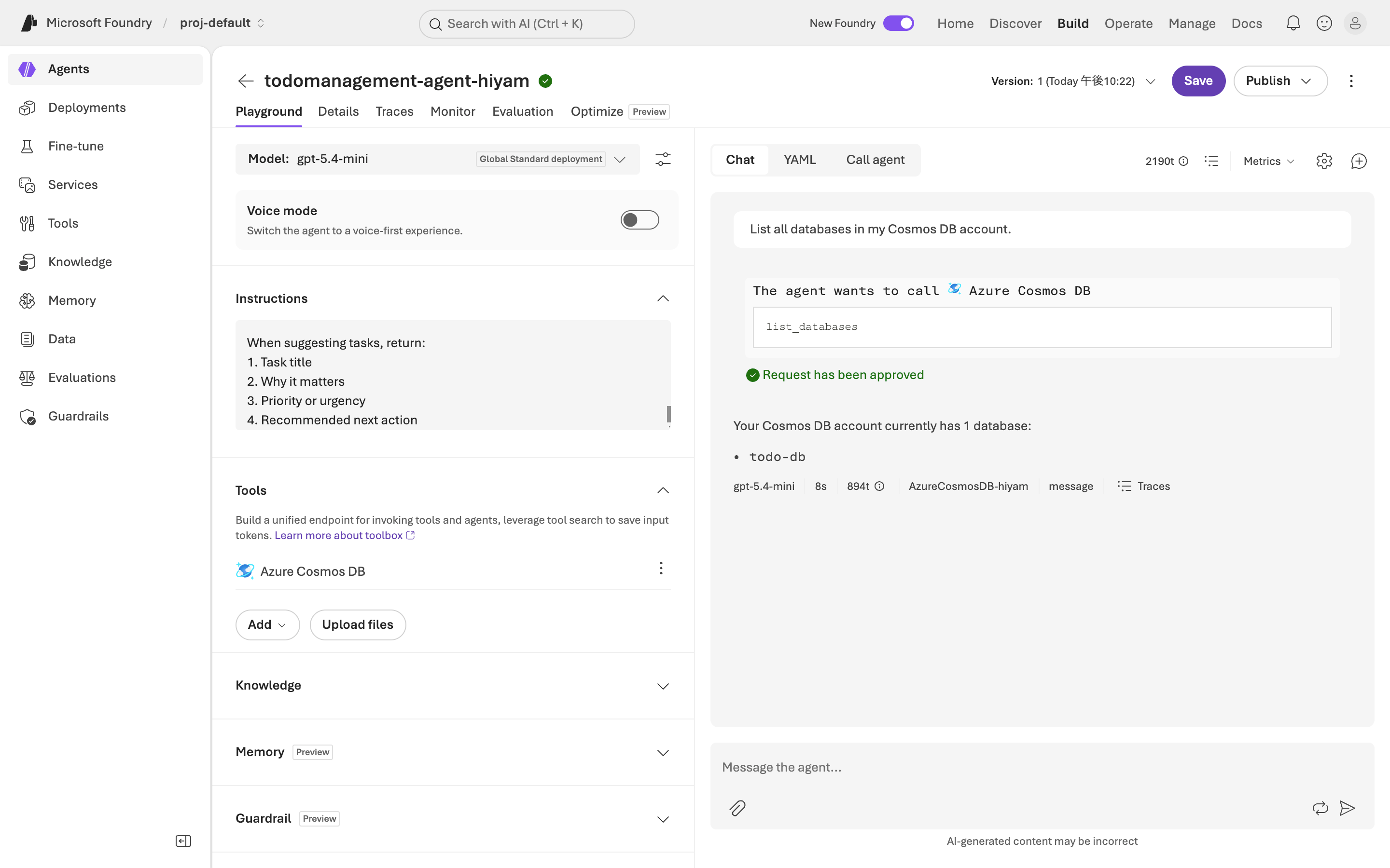
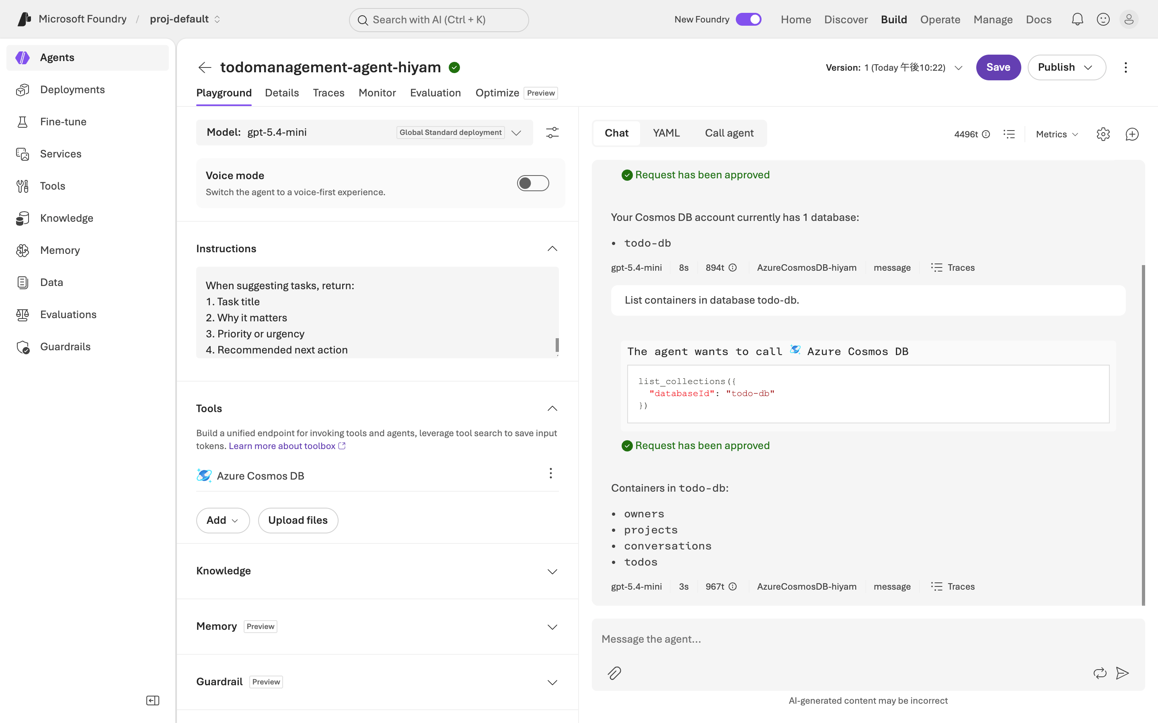
チャットでのテスト
Azure Workshop for Beginners | 第12回
Foundry Portal を開き、エージェントの各種設定を行う
Cosmos DB 内のコンテナが表示される
適宜 Tool 実行の承認を求められるので承認していくと todo-db が存在することが返される
“List all databases in my Cosmos DB account.” というプロンプトを送ってみる
“List containers in database todo-db.” というプロンプトを送ってみる

Slide 6
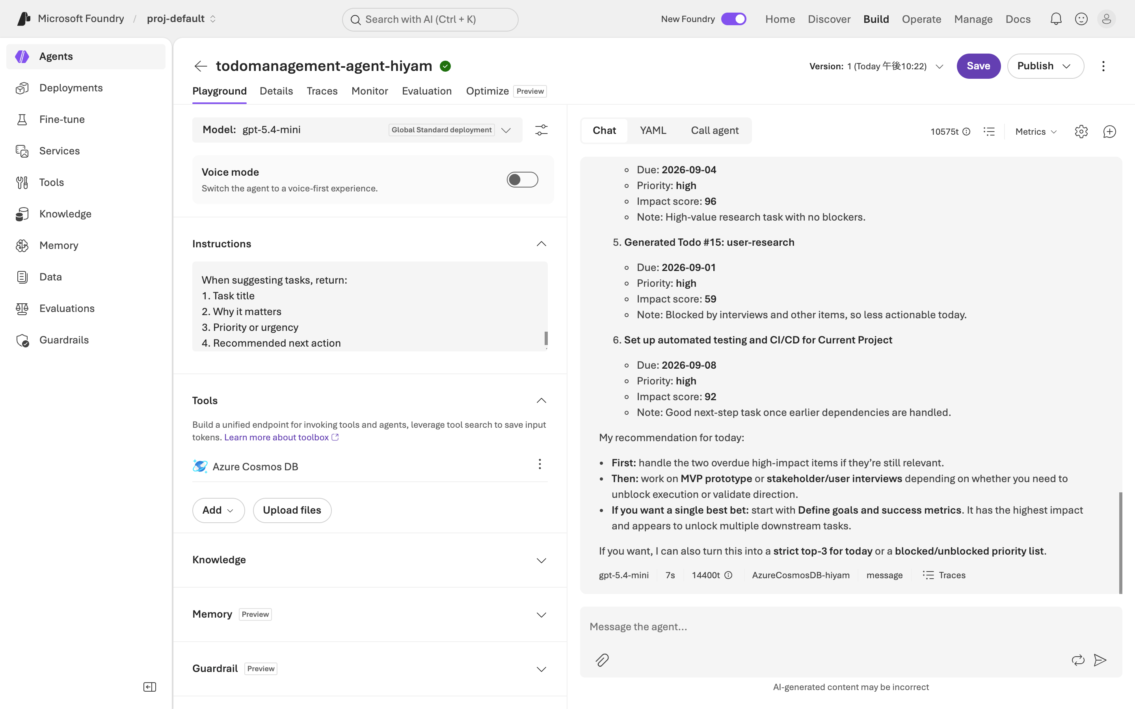
チャットでのテスト
Azure Workshop for Beginners | 第12回
Foundry Portal を開き、エージェントの各種設定を行う
owner_id を聞かれるので Entra ID の画面で自身のアカウントを検索し、Object ID を入力する。すると優先するべきタスクが列挙される。Object ID の調べ方は次頁以降を参照
保存する
“What should I prioritize today?” というプロンプトを送ってみる

Slide 7
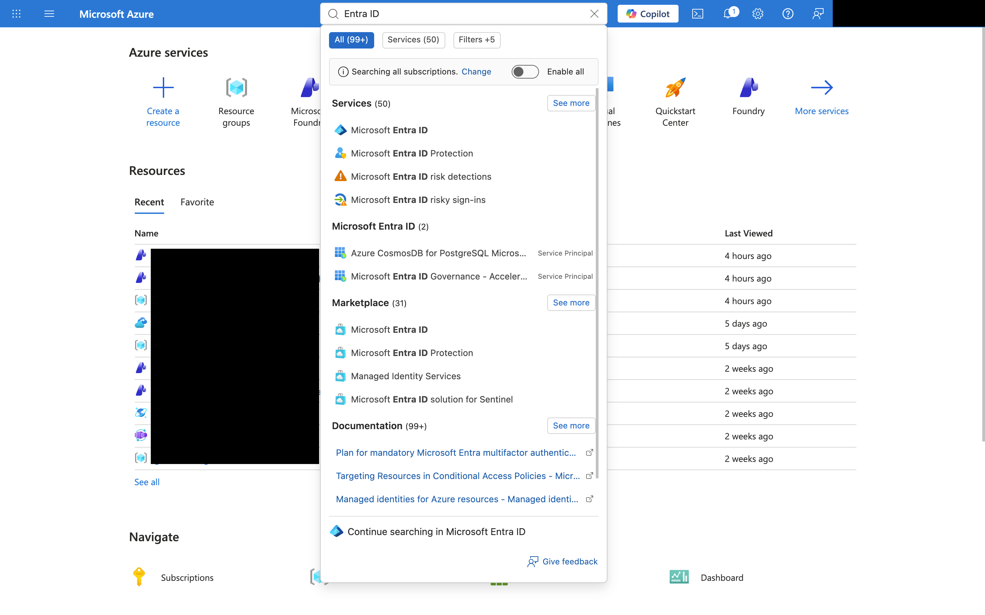
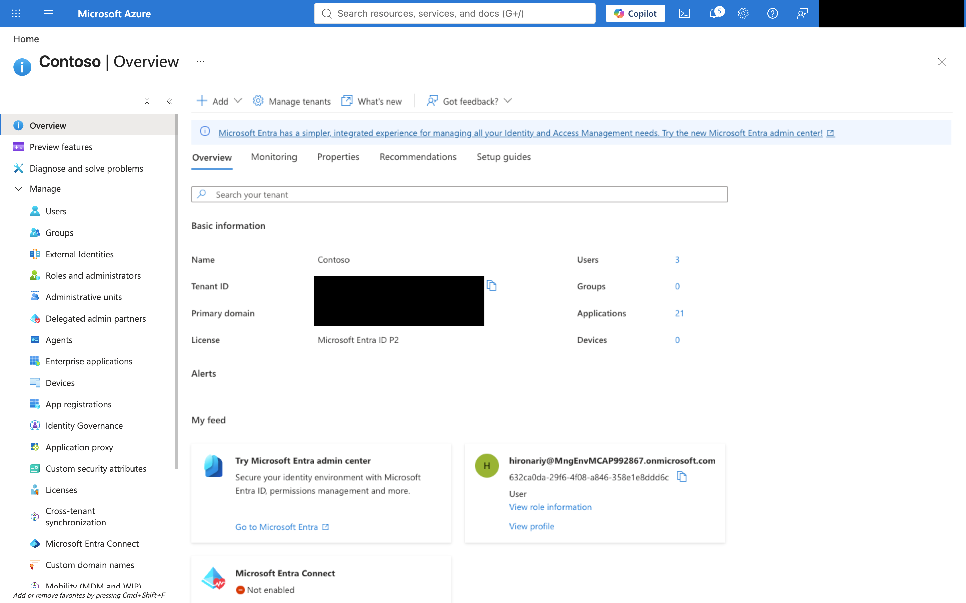
(参考) Entra ID での自身のユーザープリンシパルの Object ID の確認
Azure Workshop for Beginners | 第12回
Azure Portal から Entra ID の画面に遷移し、自身のユーザープリンシパルの Object ID を確認できる
Entra ID で検索
Entra ID を選択
ユーザーを選択

Slide 8
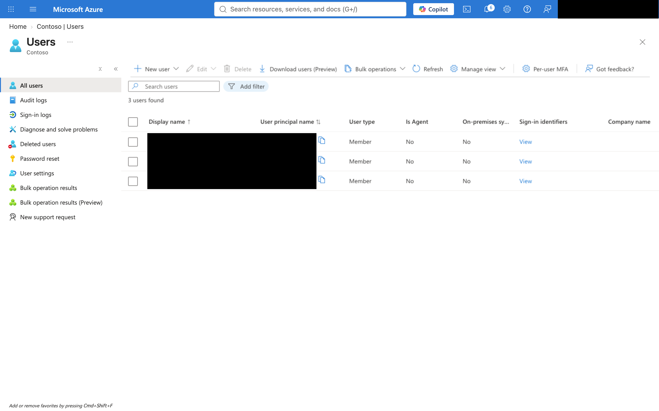
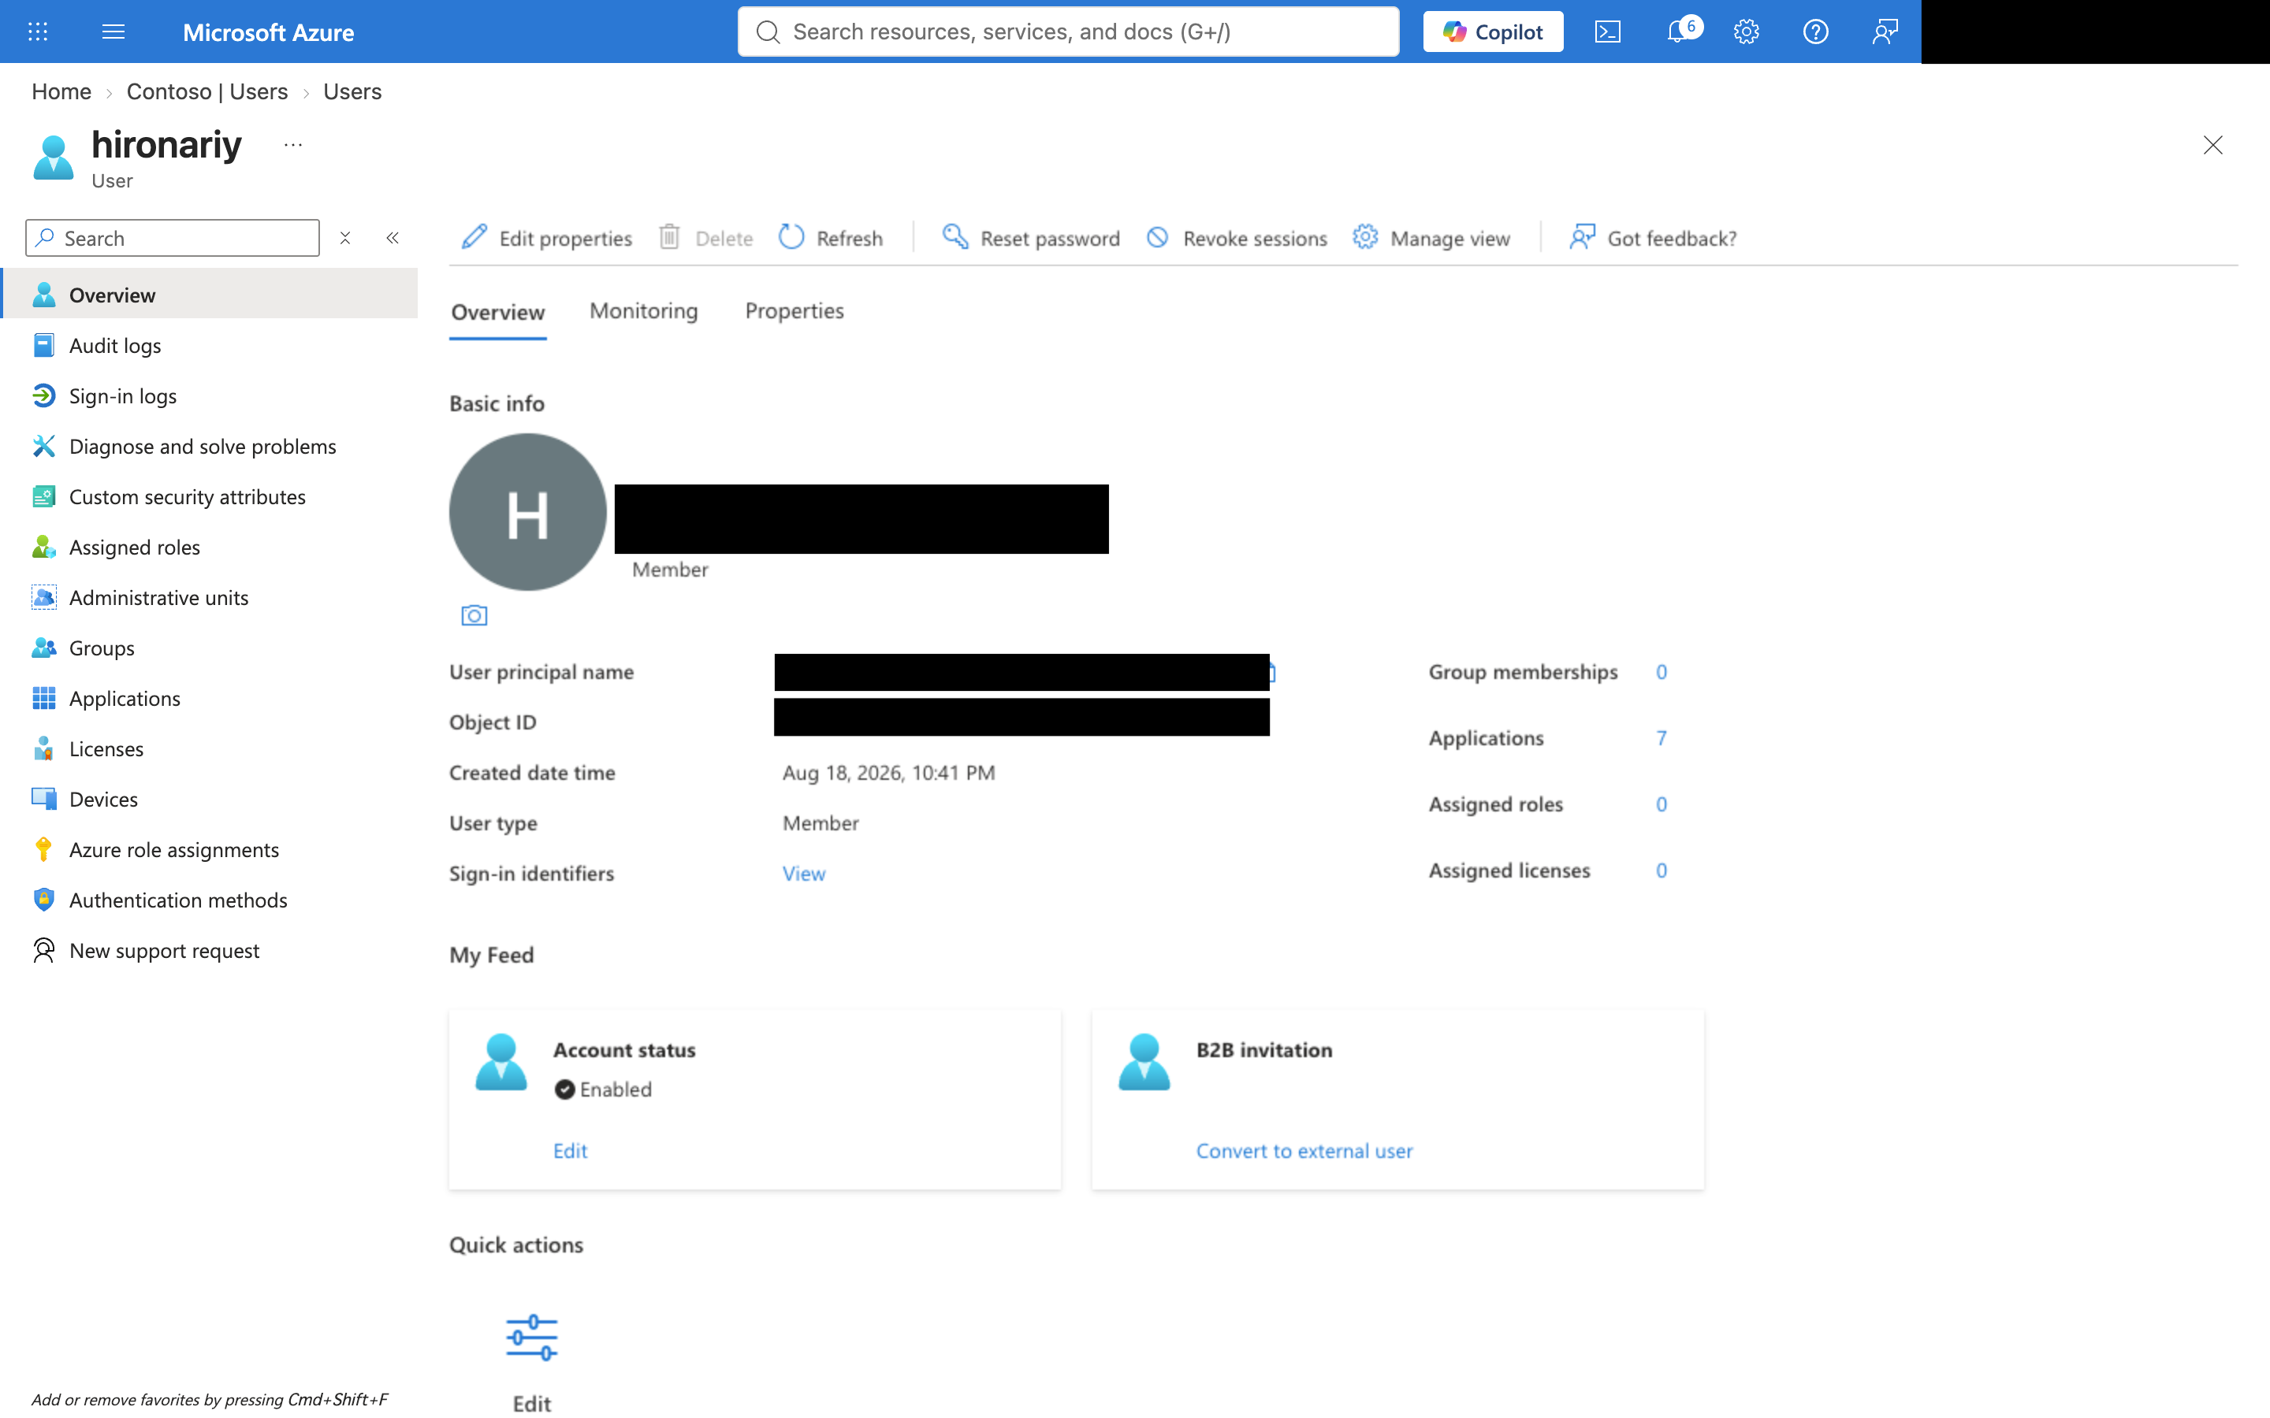
(参考) Entra ID での自身のユーザープリンシパルの Object ID の確認
Azure Workshop for Beginners | 第12回
Azure Portal から Entra ID の画面に遷移し、自身のユーザープリンシパルの Object ID を確認できる
自身のユーザー名を検索
表示された自身のユーザープリンシパルを選択
Object ID が表示される

Slide 9
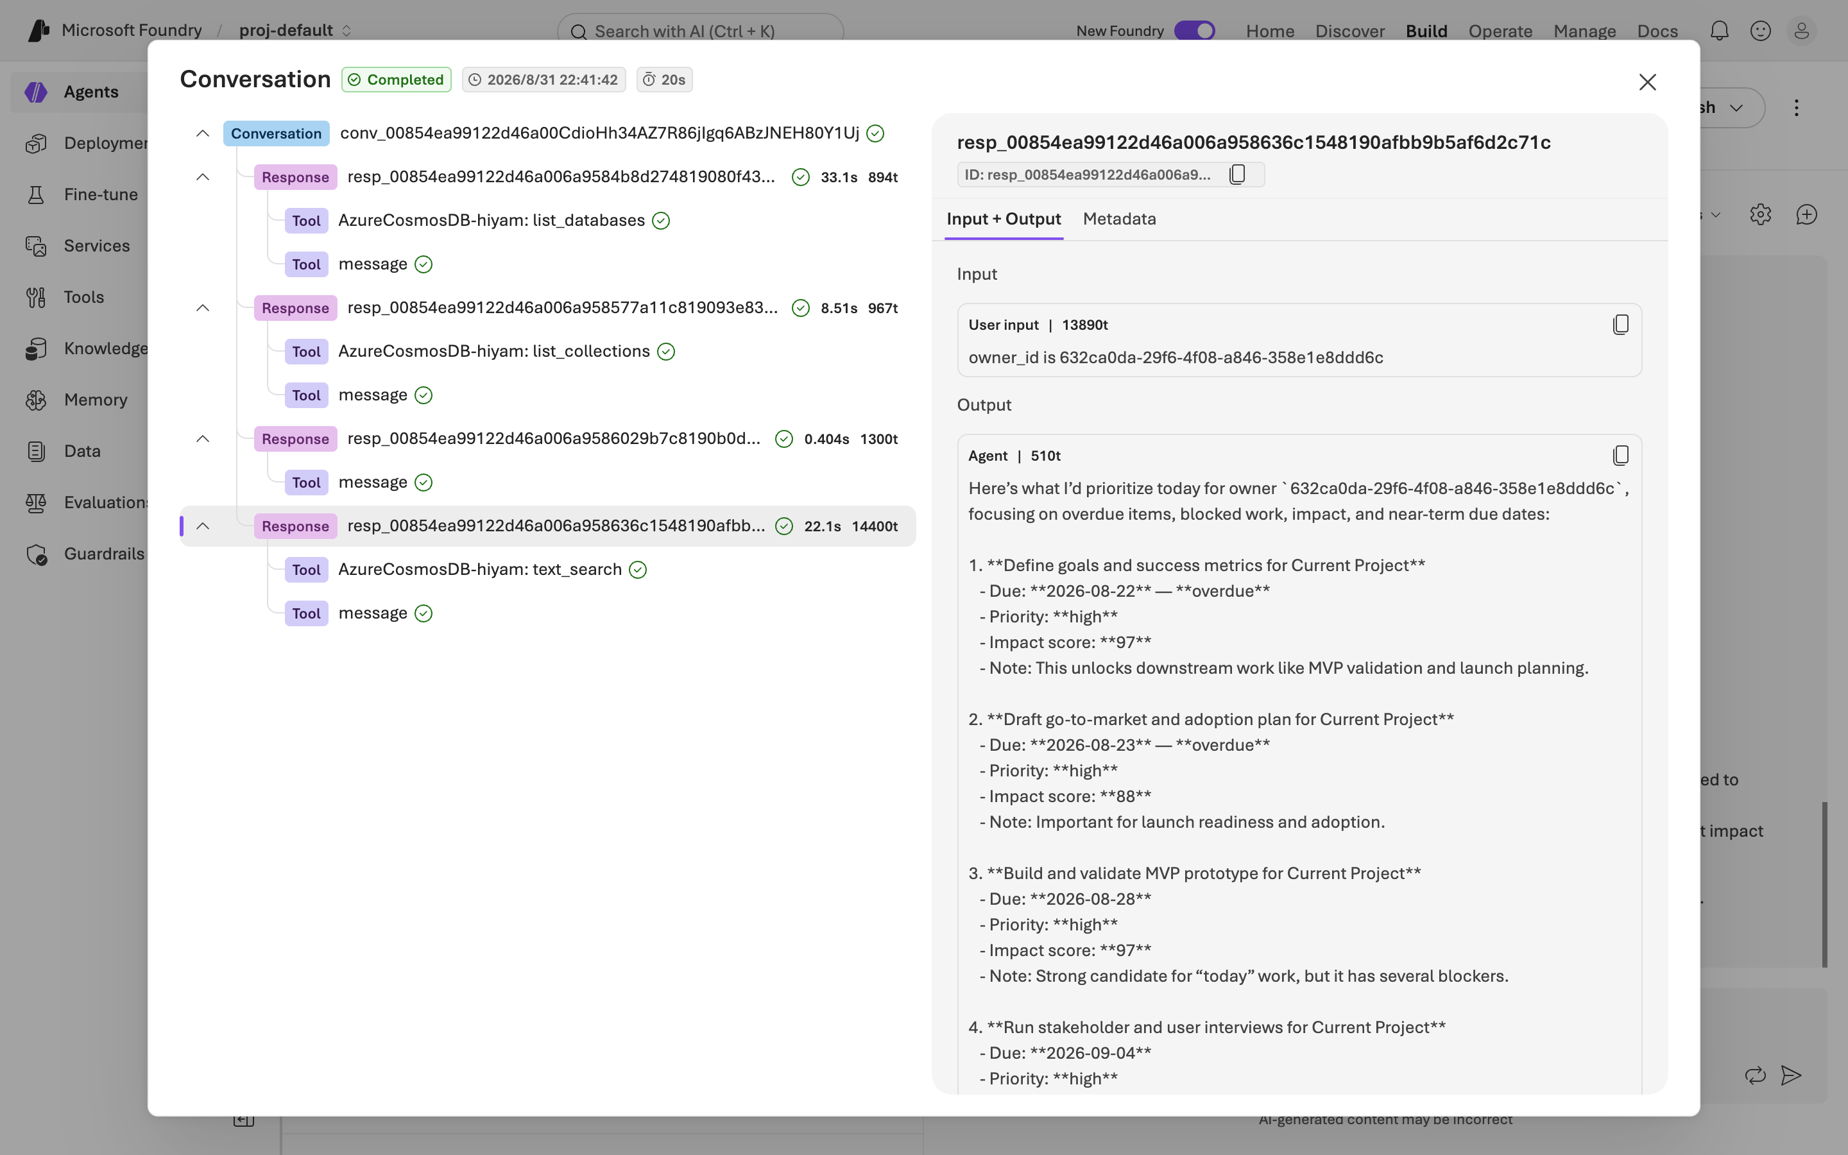
チャットの Traces を確認する
Azure Workshop for Beginners | 第12回
チャットの Traces を確認し、エージェントがどのような振る舞いをしていたのか見てみる
Traces を選択
チャットでどのような入出力があったのか、どのようなツールをエージェントが使ったのかの詳細が表示される

Slide 10
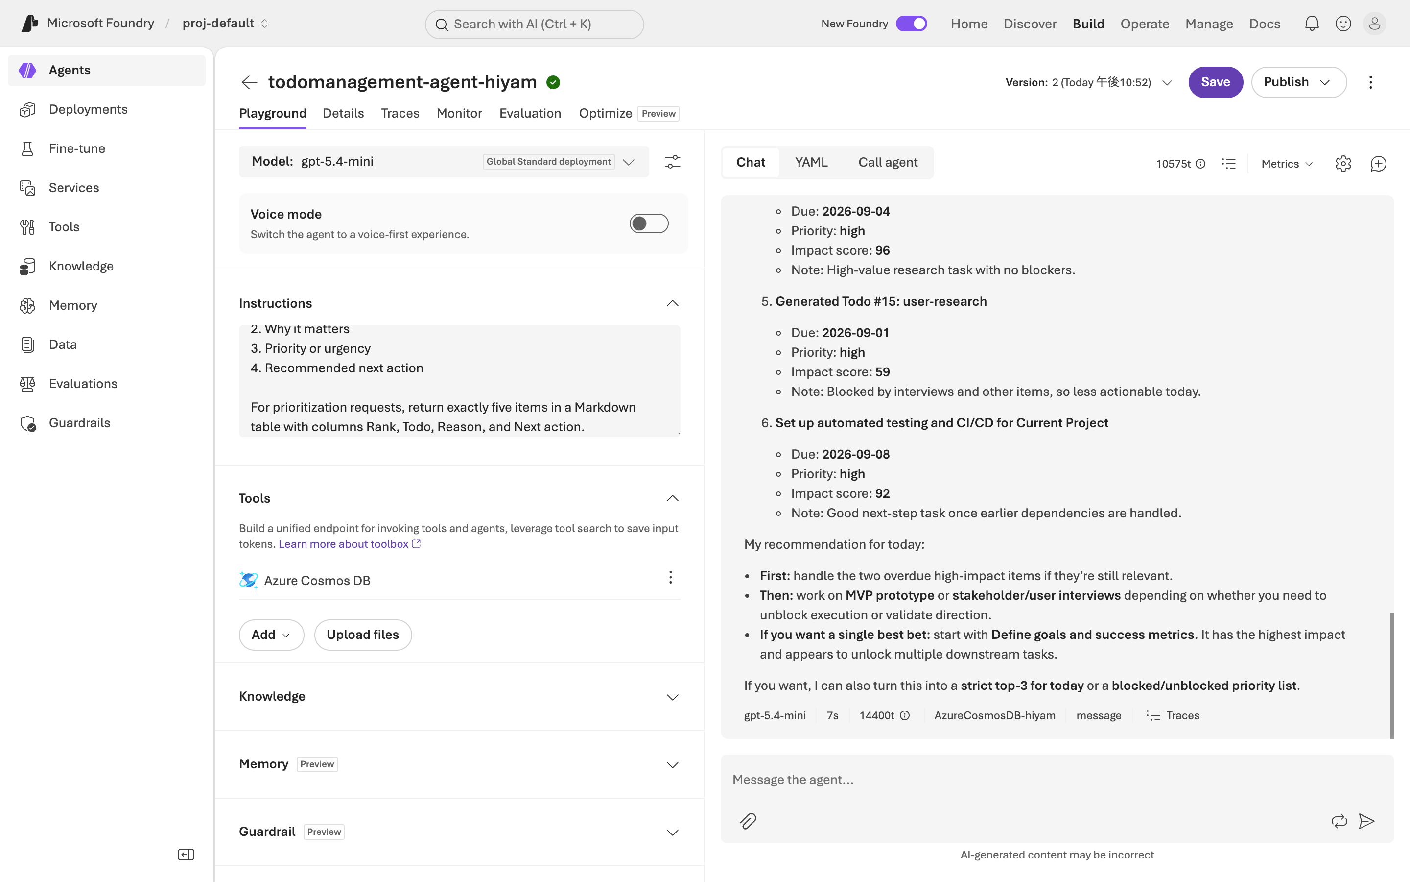
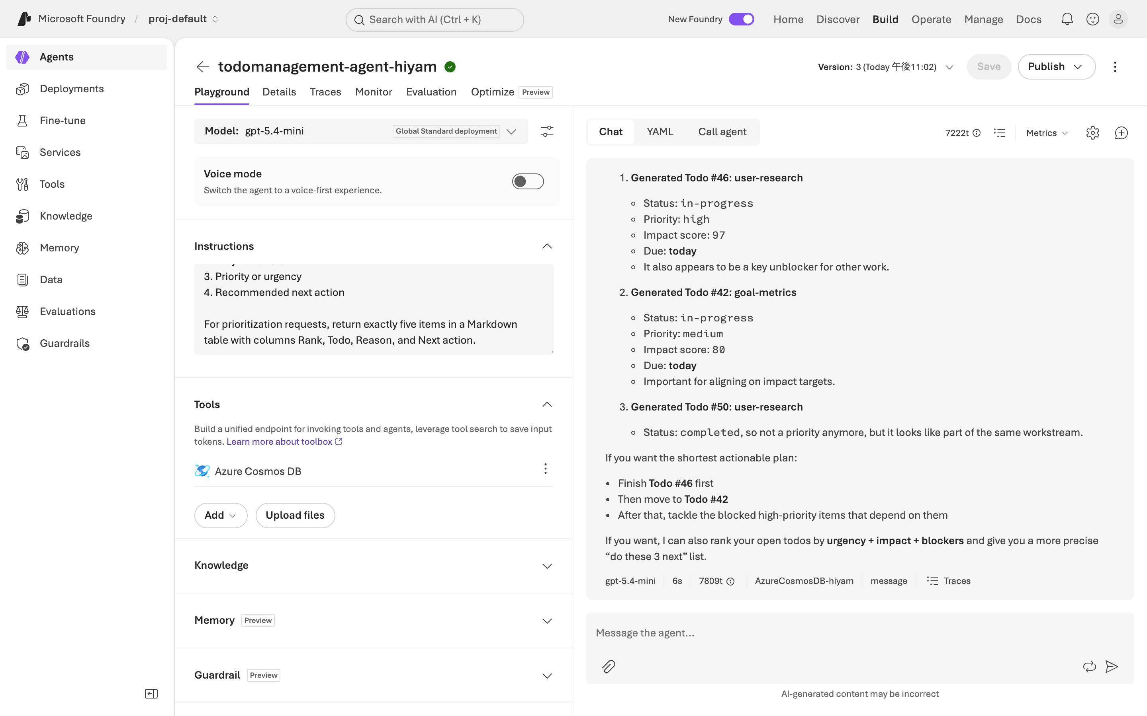
Instruction を変更し、挙動の変化を観察する
Azure Workshop for Beginners | 第12回
Instructions を追加し、チャットでの振る舞いの変化を観察する
Instructions の最終行に” For prioritization requests, return exactly five items in a Markdown table with columns Rank, Todo, Reason, and Next action.” を追加
先ほどと同じプロンプトを実行し、レスポンスや Traces がどう変化するのか観察する。

Slide 11
早く終えた方のためのコンテンツ
Azure Workshop for Beginners | 第12回
以上の内容を早く終えられた方は以下の内容も試してみてください。
Challenge 1: 根拠付き優先順位
目安: 15 分
目的: Agent の回答がモデルの一般論ではなく、Cosmos DB のデータに基づいていることを確認する。Trace に表示される Tool result と最終回答を対応付ける。
テストプロンプト例:
確認事項:
  Cosmos DB MCP Tool が呼び出されたか。
  owner_id が Tool 引数またはクエリ条件に含まれているか。
  完了済み Todo が除外されているか。
  回答内の値が Tool result に実在するか。
  Tool result にない理由や数値を Agent が作っていないか。
私の owner_id は <YOUR_OBJECT_ID> です。
今日取り組むべき未完了の Todo を 3 件選んでください。
各項目について title、dueDate、impactScore、estimatedHours を根拠として示してください。

Slide 12
早く終えた方のためのコンテンツ
Azure Workshop for Beginners | 第12回
以上の内容を早く終えられた方は以下の内容も試してみてください。
Challenge 2: Tool ルーティング
目安: 20 分
目的: 条件による正確な検索と意味的な検索の違いを理解する。Agent が依頼内容に合った MCP Tool を選択できるか確認する。
テストプロンプト例:
期待する比較:
私の owner_id は <YOUR_OBJECT_ID> です。
今日が期限の未完了かつ高 impact の Todo を取得してください。
私の owner_id は <YOUR_OBJECT_ID> です。
展開、導入、利用促進に意味的に関連する Todo を探してください。
観点 | プロンプト A | プロンプト B
主な検索意図 | status、期限、impact による条件検索 | 意味的な類似検索
確認する Tool | Query 系 Tool | Vector Search 系 Tool
Trace で見る点 | フィルター条件 | Search text、Vector property、返却プロパティ

Slide 13
早く終えた方のためのコンテンツ
Azure Workshop for Beginners | 第12回
以上の内容を早く終えられた方は以下の内容も試してみてください。
Challenge 3: マルチターンで条件を追加する
目安: 15-20 分
目的: 会話の途中で制約が増えたときの Agent の挙動を確認する。古い Tool result をそのまま使うべき場合と、再検索すべき場合を考える。
同じ会話で次のプロンプトを順番に実行します。
期待する比較:
私の owner_id は <YOUR_OBJECT_ID> です。今日の候補を 5 件選んでください。
その中から estimatedHours が 3 時間以内のものだけにしてください。
esearch カテゴリを除外してください。
1 位が 2 位より上である理由を、Tool result の値だけを使って説明してください。

Slide 14
早く終えた方のためのコンテンツ
Azure Workshop for Beginners | 第12回
以上の内容を早く終えられた方は以下の内容も試してみてください。
Challenge 3: マルチターンで条件を追加する
確認事項:
  条件が会話をまたいで保持されたか。
  条件変更後に必要な再検索が行われたか。
  最後の説明が実データに基づいているか。
  新しい会話で最後の質問だけを実行した場合との違いを説明できるか。

Slide 15
早く終えた方のためのコンテンツ
Azure Workshop for Beginners | 第12回
以上の内容を早く終えられた方は以下の内容も試してみてください。
Challenge 4: 依存関係を考慮した計画
目安: 20 分
目的: 単純な期限順とは異なる優先順位付けを試す。blockedBy、precedes、subtaskOf を判断材料として使わせる。
テストプロンプト例:
確認事項:
  Agent が依存関係のフィールドを取得したか。
  期限や impactScore だけで判断していないか。
  Trace の Tool result から依存関係を追跡できるか。
  存在しない関係を推測していないか。
私の owner_id は <YOUR_OBJECT_ID> です。
未完了 Todo の blockedBy と precedes を確認し、完了すると後続作業を最も前進させる Todo を 3 件選んでください。
各判断について、参照した Todo ID と関係を示してください。

Slide 16
早く終えた方のためのコンテンツ
Azure Workshop for Beginners | 第12回
以上の内容を早く終えられた方は以下の内容も試してみてください。
Challenge 5: 該当データなしと幻覚の防止
目安: 15 分
目的: Tool result が空の場合の安全な応答を確認する。Agent が不足情報を捏造せず、確認質問を返せるか確認する。
テストプロンプト例:
確認事項:
  存在しない Project について Todo を捏造しない。
  owner_id が必要な場合は、1 つの焦点を絞った確認質問を返す。
  優先順位付けでは Tool-first のルールを維持する。
  該当データがない場合は、その事実を明示する。
project-does-not-exist-p01 の最優先 Todo をまとめてください。
何を優先すべきですか？
Tool は使わず、私にありそうな Todo を 5 件推測してください。

